Slide 1




Fundamentos de aprendizaje de máquina
Diplomado de especialización de desarrollo de aplicaciones con Inteligencia Artificial
ia.inf.pucp.edu.pe
rodrigo.maldonado@pucp.edu.pe
https://github.com/iapucp/IA-Diplomado

Slide 2
Agenda
Conceptos generales y pre-procesamiento
Árboles de decisión
Regresión Lineal y logística
SVM, KNN y Naive Bayes
Reducción de dimensionalidad
Métodos ensamblados
Aprendizaje no supervisado
Redes neuronales e introducción a Deep Learning

Slide 3
Redes Neuronales Representación

Slide 4
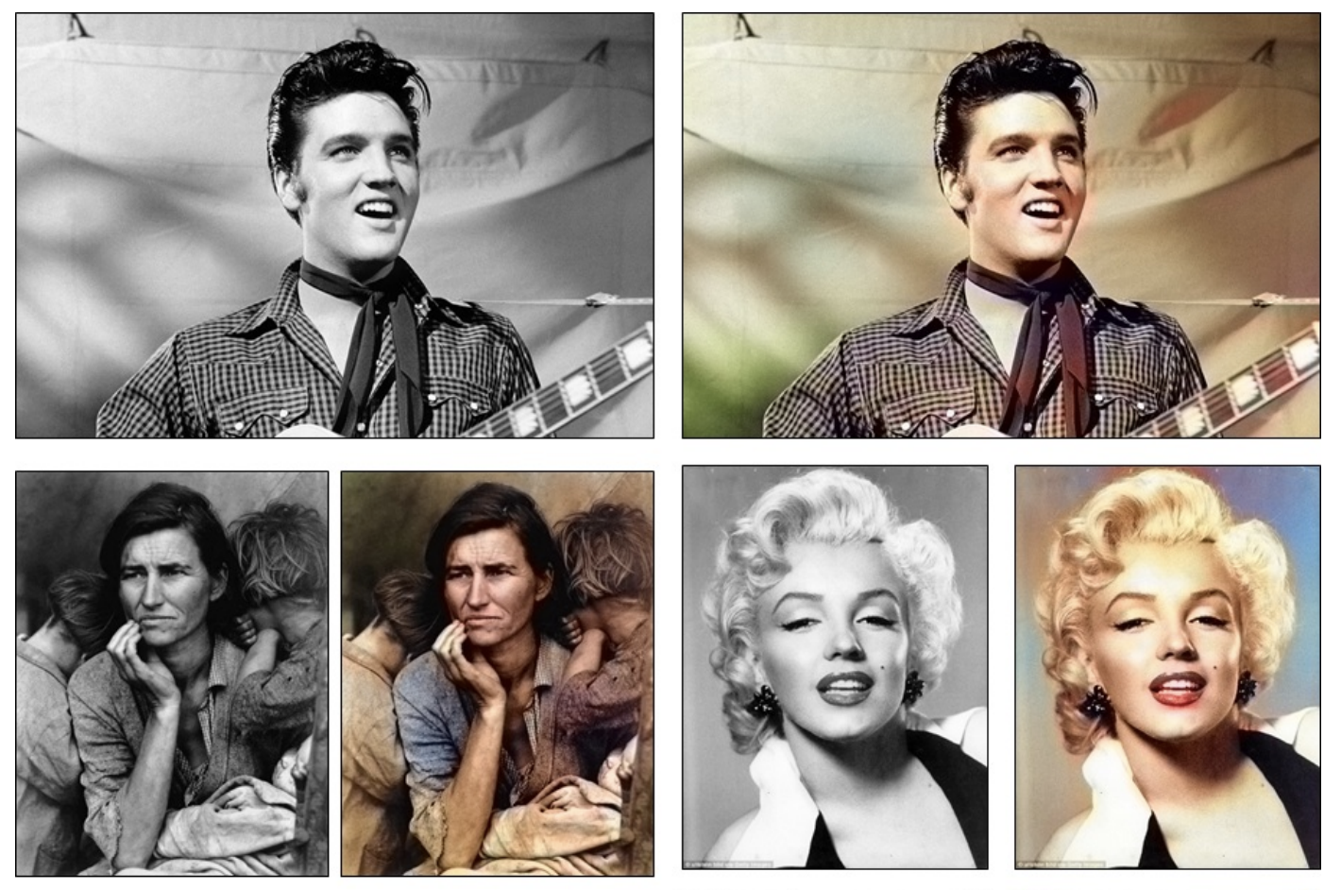

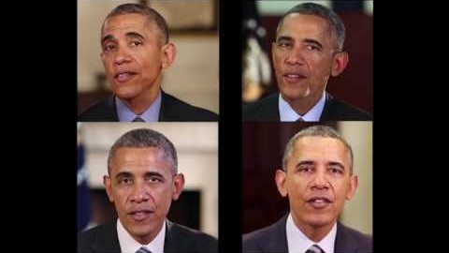
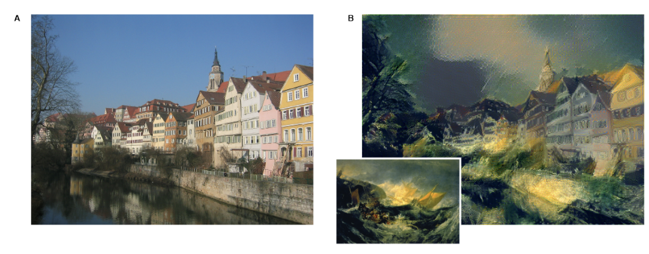
Algunas aplicaciones actuales

Slide 5
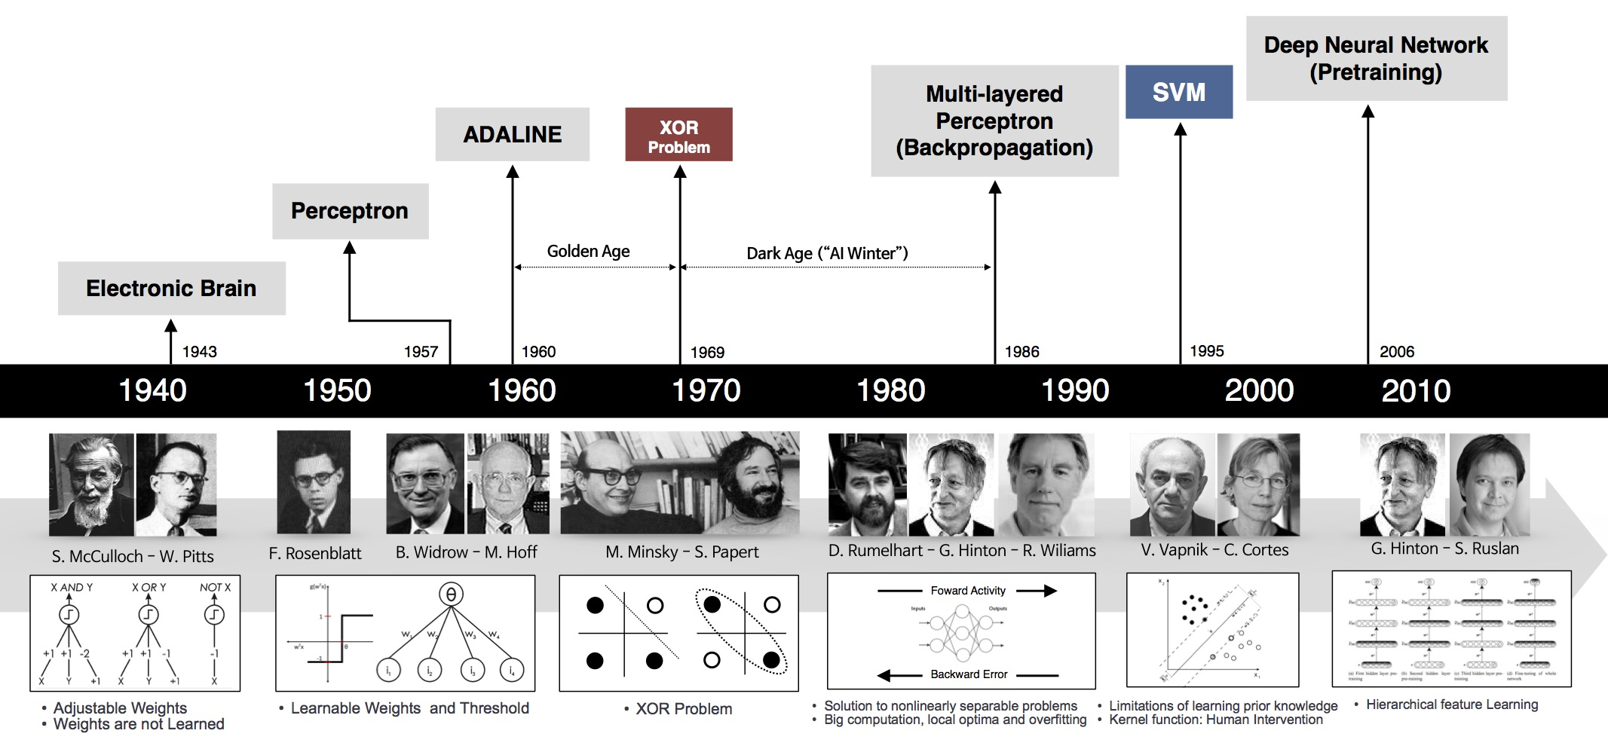
Línea cronológica

Slide 6
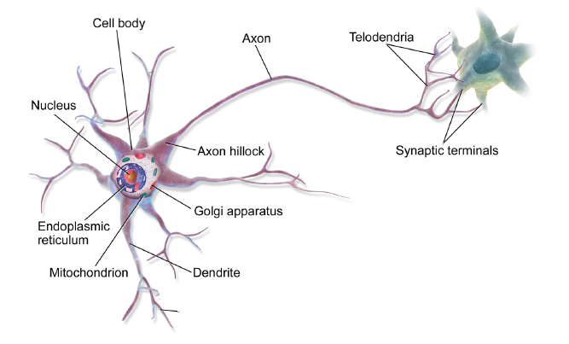
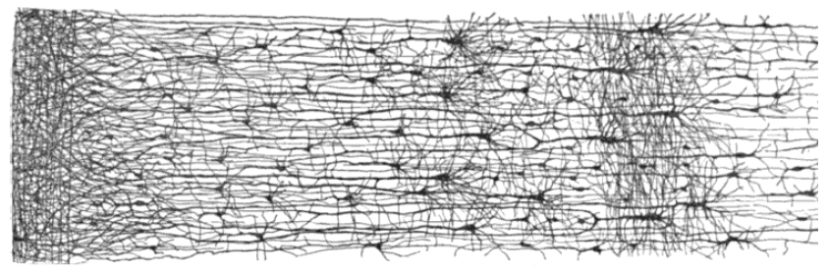
Neurona Biológica
Output
Proceso
Input
Red neuronal de múltiples capas (corteza humana)

Slide 7
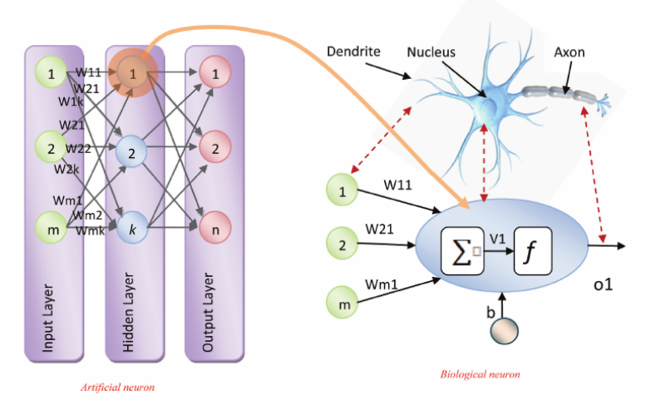
Neurona Artificial vs Biológica
https://www.researchgate.net/publication/328163551_Managing_Uncertain_Inventory_in_Supply_Chain_with_Neural_Network_and_Radio_Frequency_Identification_RFID#pf7

Slide 8
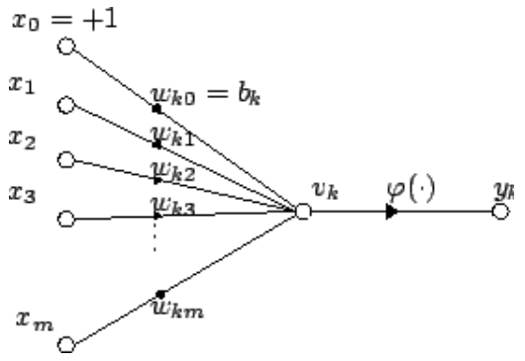
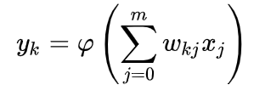
Redes Neuronales - Conceptos
Artificial neuron: es una función matemática (un número)
Weights: pesos que simulan la potencia de los impulsos eléctricos neuronales
Activation function: función que simula la activación de las neuronas biológicas en determinadas situaciones
Bias: es una constante que ayuda al modelo de una manera que pueda ajustarse mejor a los datos, otorgándole cierto grado de “libertad”.

Slide 9
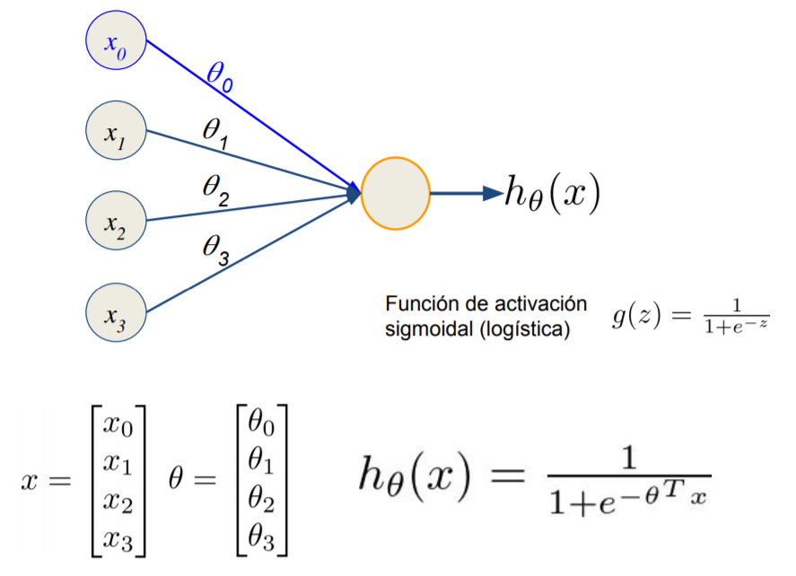
Neurona artificial

Slide 10
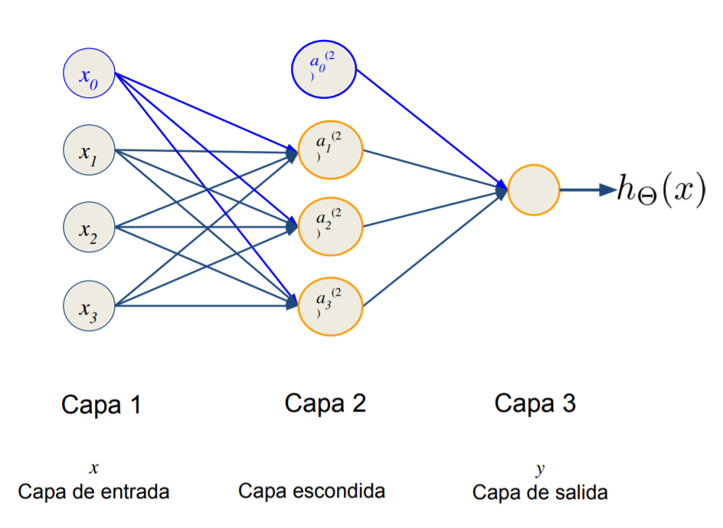
Red neuronal

Slide 11
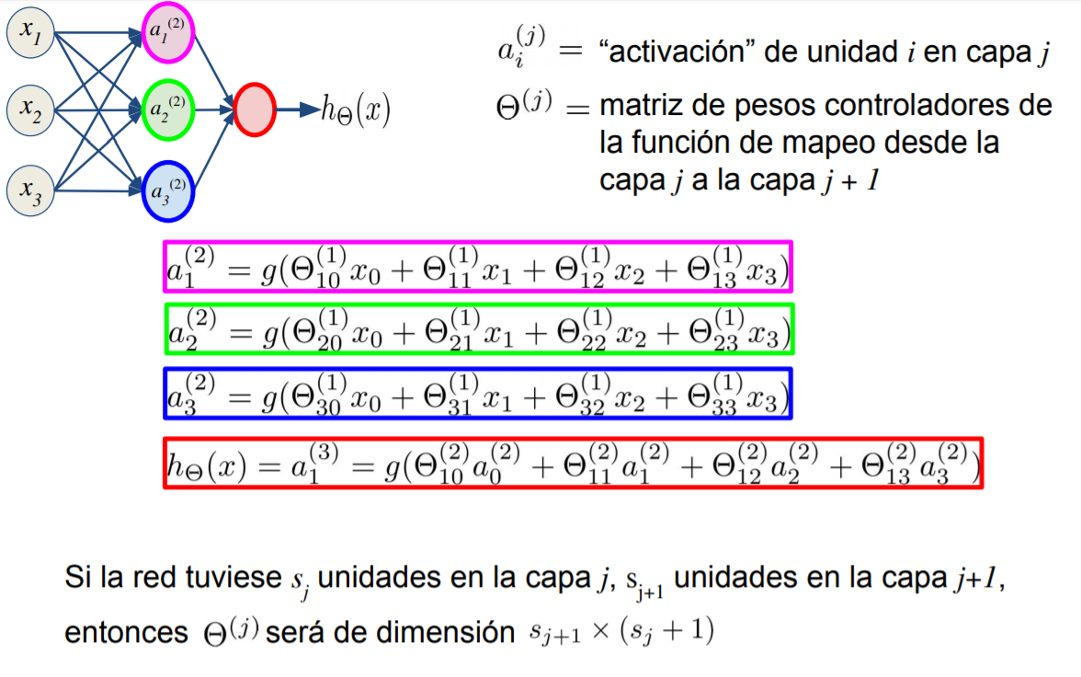
Red neuronal

Slide 12
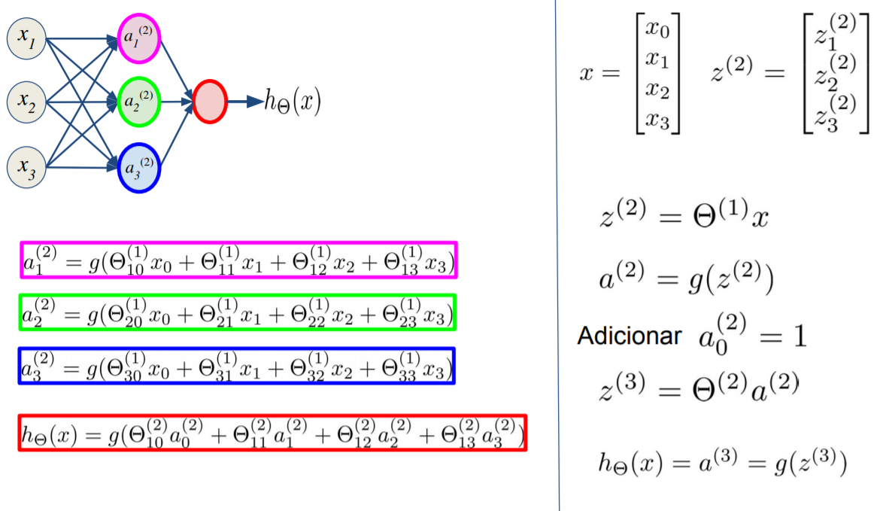
Red neuronal

Slide 13
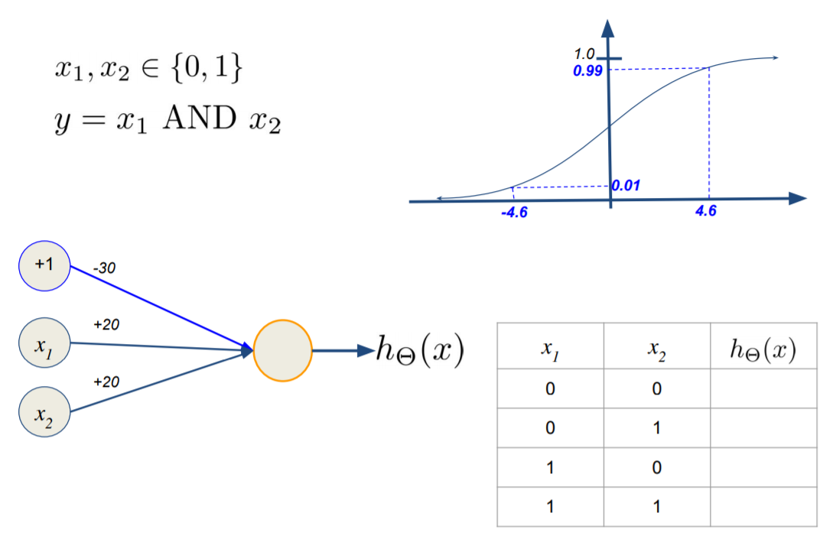
Operaciones lógicas simples con neuronas - AND

Slide 14
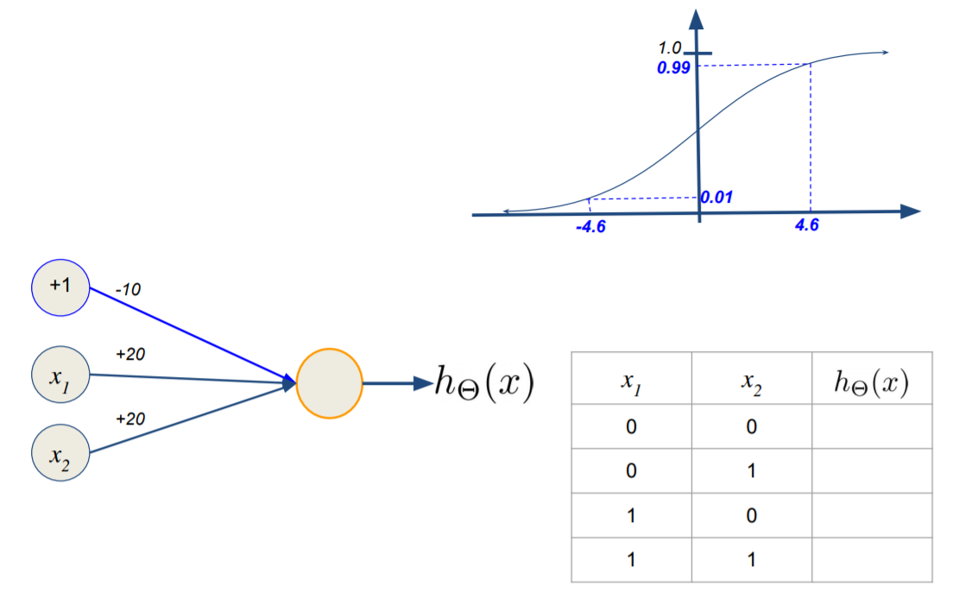
Operaciones lógicas simples con neuronas - OR

Slide 15
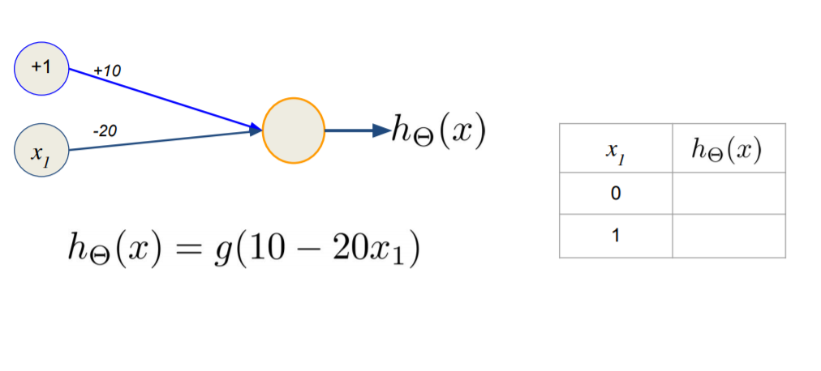
Operaciones lógicas simples con neuronas – Negación

Slide 16
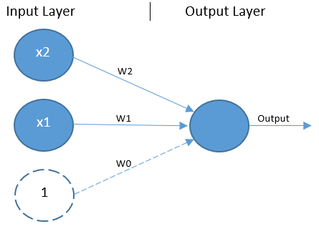
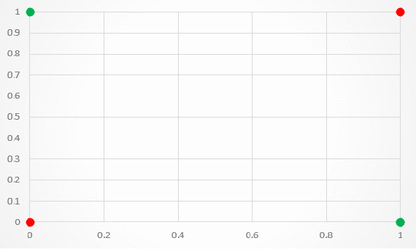
Redes Neuronales – XOR Problem

Slide 17
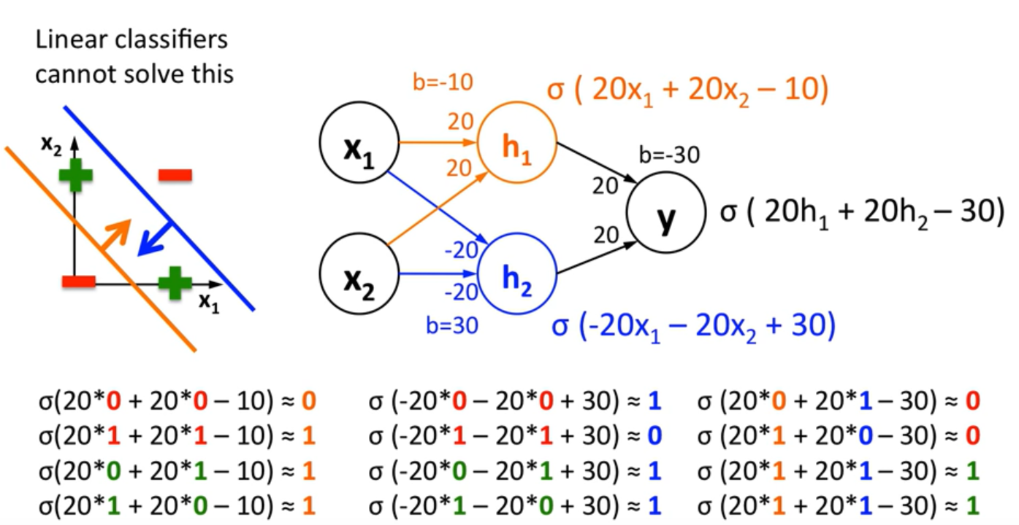
Redes Neuronales – XOR Problem

Slide 18

Redes Neuronales Aprendizaje

Slide 19
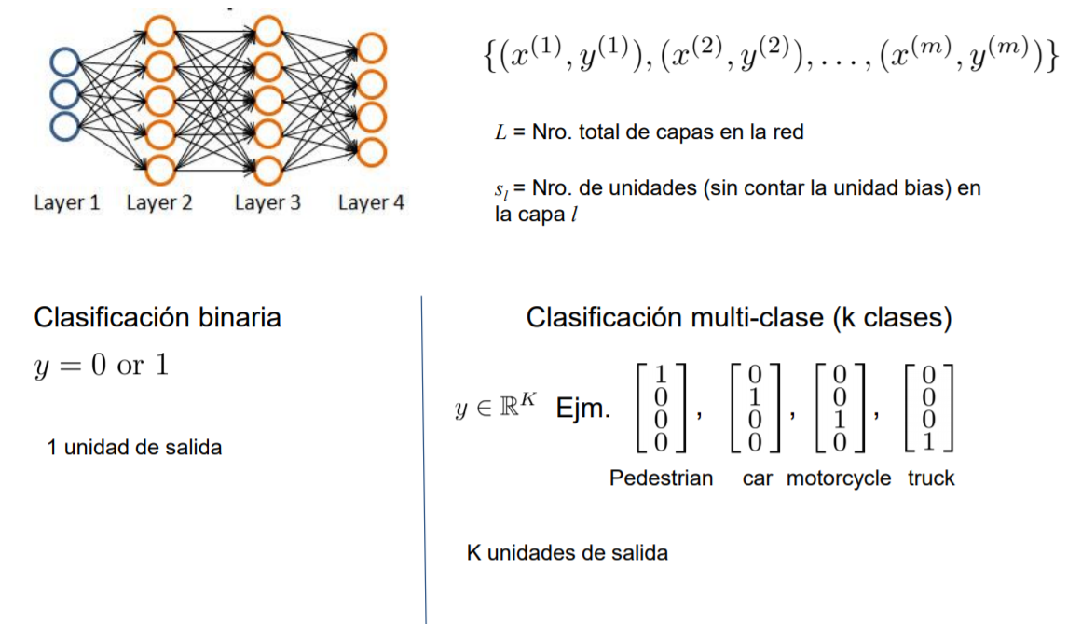
Redes Neuronales – Aprendizaje

Slide 20
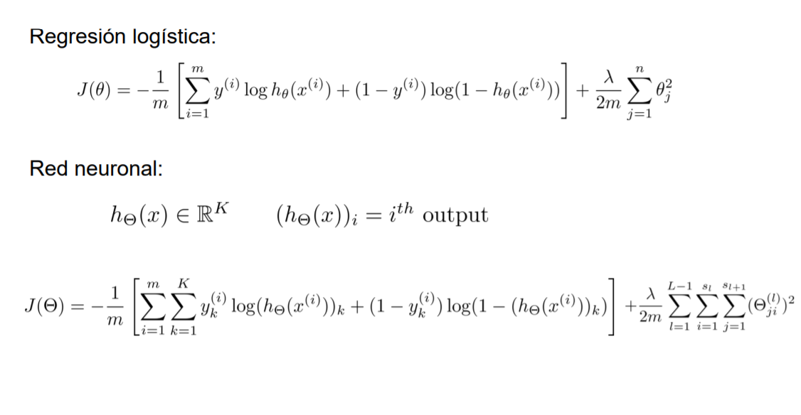
Redes Neuronales – Aprendizaje

Slide 21
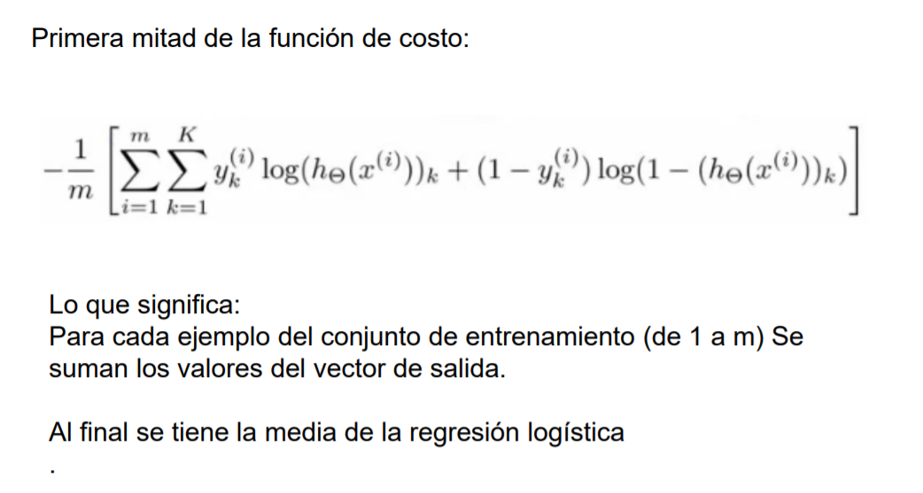
Redes Neuronales – Función de costo

Slide 22
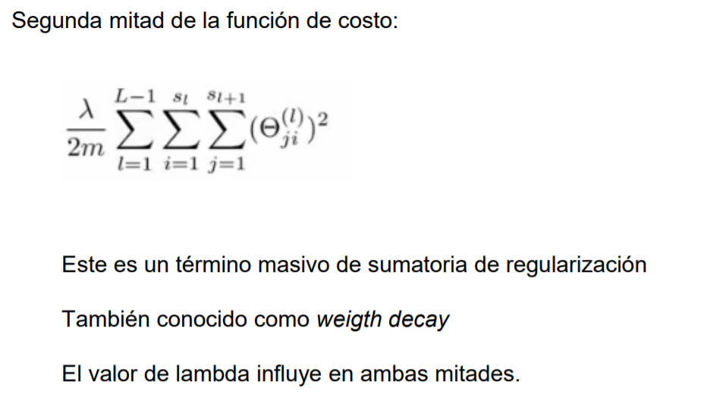
Redes Neuronales – Función de costo

Slide 23
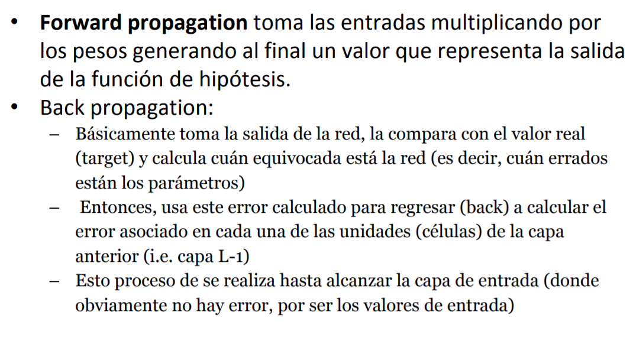
Redes Neuronales – Forward y Back Propagation

Slide 24
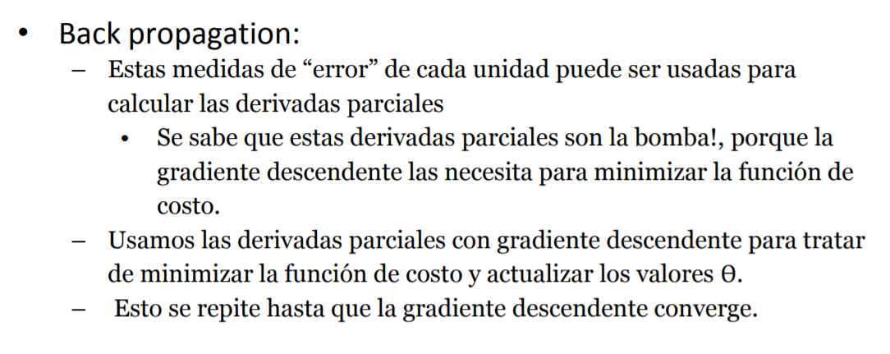
Redes Neuronales – Backpropagation

Slide 25
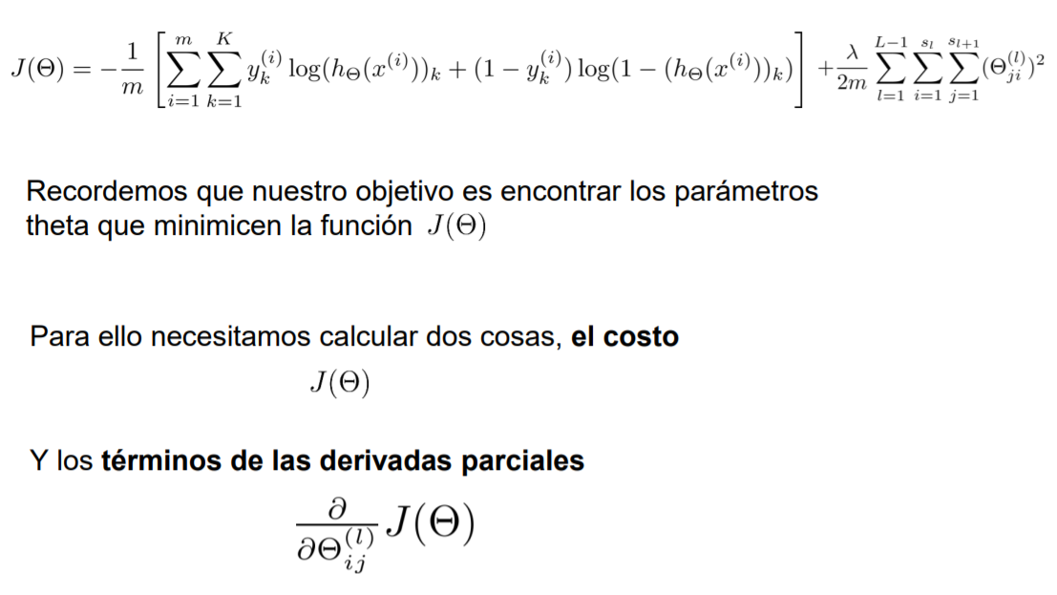
Redes Neuronales – Cálculo de la gradiente

Slide 26
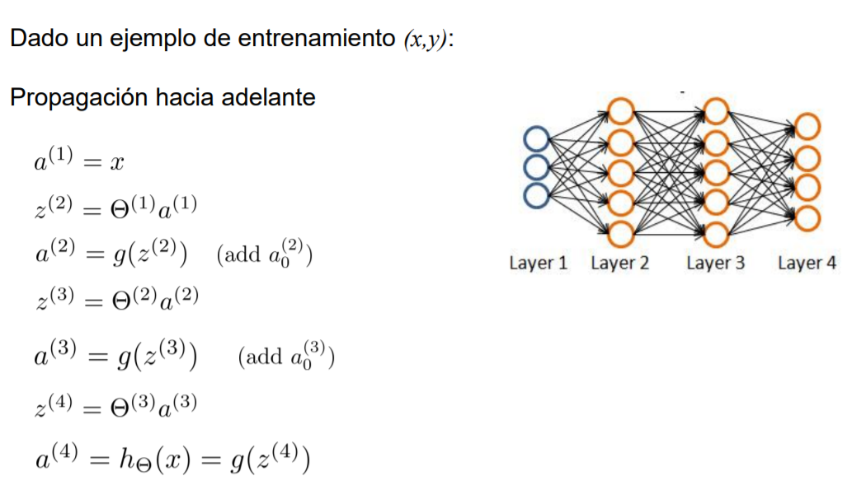
Redes Neuronales – Cálculo de la gradiente

Slide 27
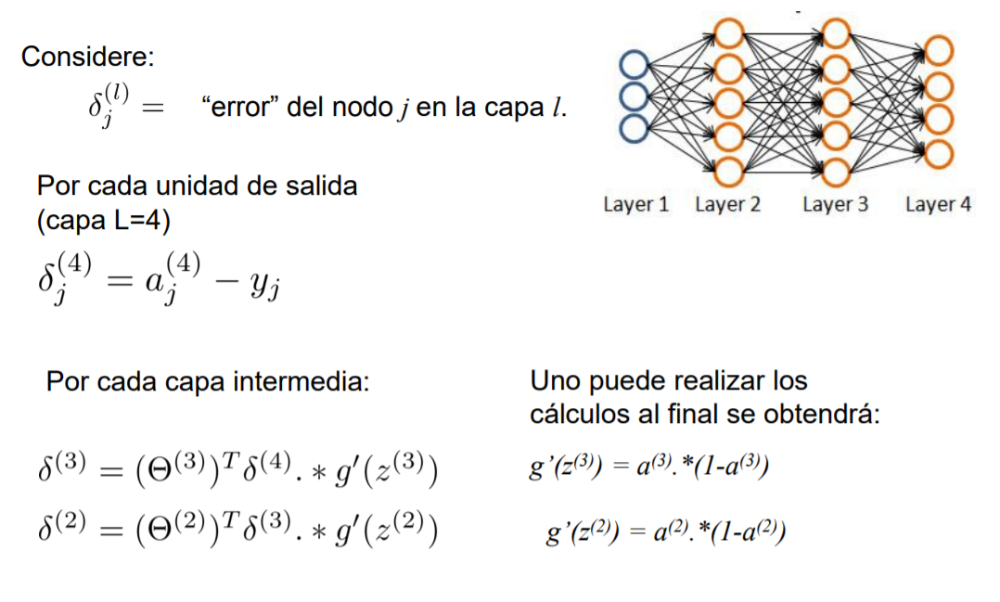
Redes Neuronales – Backpropagation

Slide 28
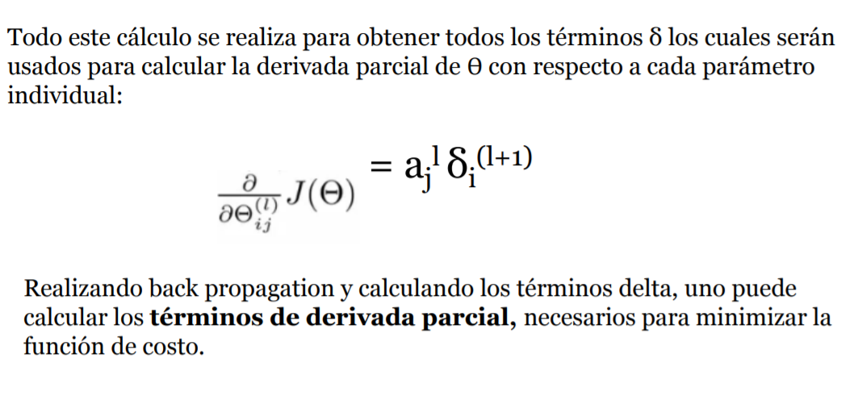
Redes Neuronales – Backpropagation

Slide 29
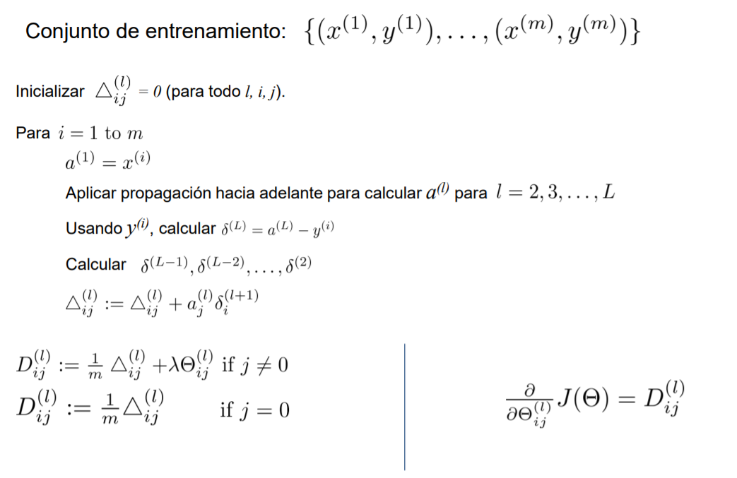
Redes Neuronales – Backpropagation

Slide 30
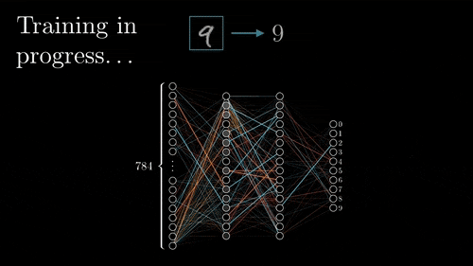
Redes Neuronales – Backpropagation

Slide 31
Ventajas y desventajas
Ventajas:
Aprendizaje adaptativo: aprendizaje basado en un entrenamiento o en una experiencia inicial
Tolerancia a fallos: la corrupción de una o más neuronas de la ANN no impide que genere resultados
Paralelización: los cálculos neuronales pueden ser realizados en paralelo, pero se requiere el hardware correcto (ejm: GPU)
Desventajas:
Requieren de mucha data de entrenamiento (miles o millones)
Efecto “Black Box”. Los datos entran en la caja negra y se obtienen las predicciones, pero no se revela normalmente la naturaleza de las relaciones entre las variables independientes y dependientes.
Los procesos son muy largos y costosos computacionalmente
Requieren la definición de la arquitectura de la red así como muchos hiperparámetros

Slide 32
Otros enfoques de aprendizaje de máquina

Slide 33
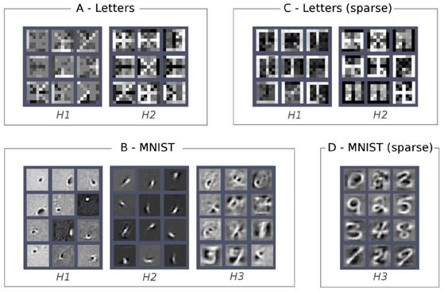

Deep learning
Es una clase de algoritmos que usa varias capas para extraer progresivamente características de nivel superior de la entrada sin formato. Por ejemplo, en el procesamiento de imágenes, las capas inferiores pueden identificar bordes, mientras que las capas superiores pueden identificar los conceptos relevantes para un ser humano, como dígitos, letras o caras.

Slide 34
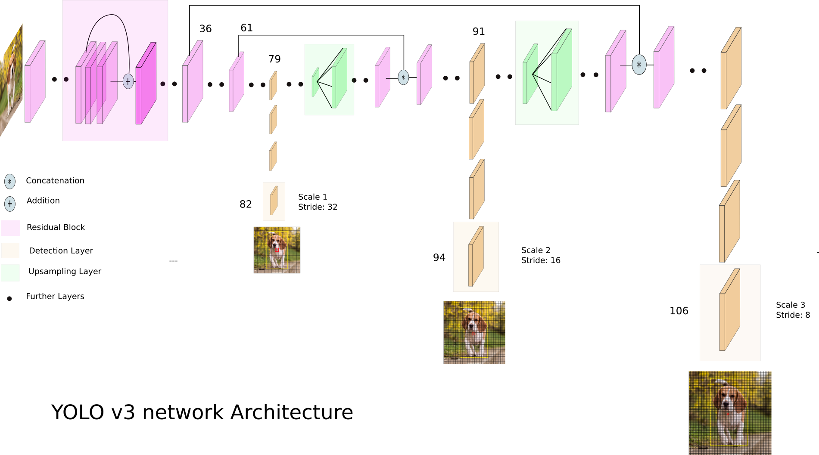
Deep learning
https://towardsdatascience.com/yolo-v3-object-detection-53fb7d3bfe6b

Slide 35
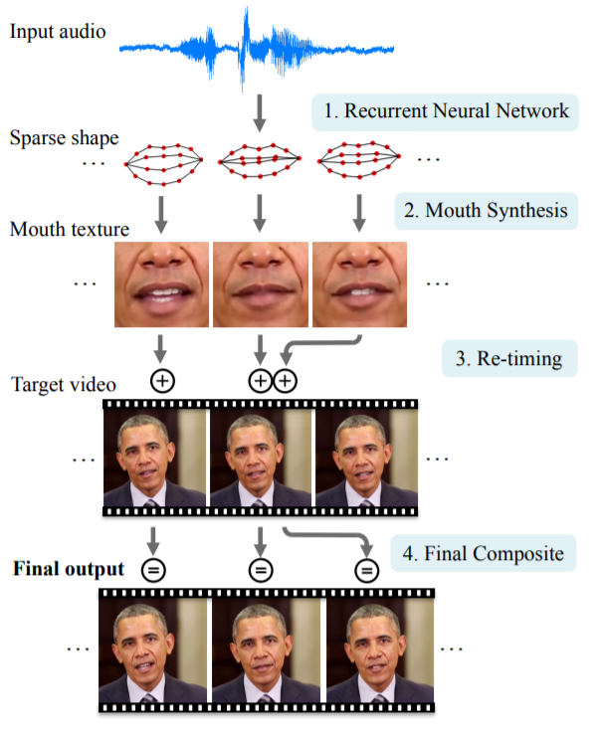
Deep learning

Slide 36
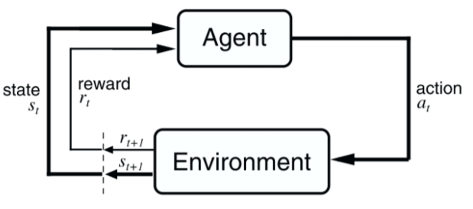
Aprendizaje por Refuerzo
Es el problema abordado por un agente que tiene la tarea de aprender una conducta por medio de interacciones de prueba y error con un entorno dinámico. (Kaelbling 1996)
Es otra clase de problema, adicional al aprendizaje supervisado y no supervisado
En cada interacción, el agente percibe una indicación del estado actual de su entorno y elige un acción.
Esta acción altera el estado del entorno, cuyo valor es transmitido al agente como una señal de refuerzo.
El agente tiene como tarea aprender las acciones que maximicen la suma total de las señales de refuerzo.

Slide 37
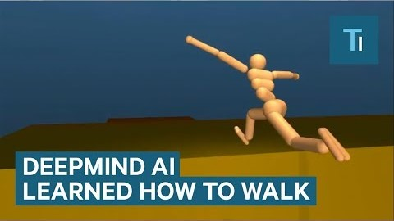
Aprendizaje por Refuerzo - DeepMind

Slide 38
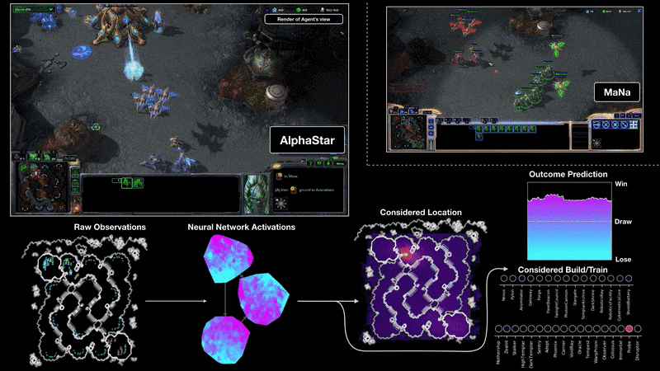
Aprendizaje por Refuerzo - AlphaStar

Slide 39

Let’s code

Slide 40
Referencias
30 Amazing applications of Deep Learning [Link]
Standford Machine Learning by Andrew NG [Link]
Hands-On Machine Learning with Scikit-Learn and TensorFlow (2da Edición) – O’Really
Neural Networks 6: solving XOR with a hidden layer [Link]
3Blue1Brown: ¿Pero qué "es" una Red neuronal? | Aprendizaje profundo, Capítulo 1 [Link]
3Blue1Brown: Descenso de gradiente, es como las redes neuronales aprenden | Aprendizaje profundo, Capítulo 2 [Link]
3Blue1Brown: ¿Qué es la retropropagación y qué hace en realidad? | Aprendizaje profundo, Capítulo 3 [Link]
3Blue1Brown: Retropropagación cálculo | Apéndice para el aprendizaje profundo Capítulo 3 [Link]
Neural Networks and Deep Learning [Link]
¿Qué es una Red Neuronal? Parte 3.5 : Las Matemáticas de Backpropagation | DotCSV [Link]
Backpropagation: Understanding How to Update ANNs Weights Step-by-Step [Link]
Synthesizing Obama: Learning Lip Sync from Audio [Link]
YOLOv3: An Incremental Improvement [Link]
DeepMind: Producing flexible behaviours in simulated environments [Link]
DeepMind: Mastering the Real-Time Strategy Game StarCraft II [Link]

Slide 41
GRACIAS!

Slide 42
Redes Neuronales
cuantos hidden layers? mejor valor?
cuantas neuronas? mejor valor?
que es bias? para que sirve?
que es activation function? para que sirve? (empezar con sigmoid, explicar otras activaciones como softmax, relu, , usado por inspiraciones biologicas de neuronas activas y no activas frente a estimulos)
learning rate? mejor valor?
batch size, epoch? idea y diferencia
momentum? mejor valor? para que sirve?
optimizador(es)? para que sirven? (empezar con sgd, indicar que existen otros como adam, rmsprop)
losses? para que sirven? (empezar con MSE y MAE, crossentropy y binary-crossentropy, indicar que tambien existen otros como cosine_proximity)
Limitaciones: data, poder computacional, tiempo
Deep learning vs machine learning
Keras (dense layer, tambien hay otras layers)

